Slide 1
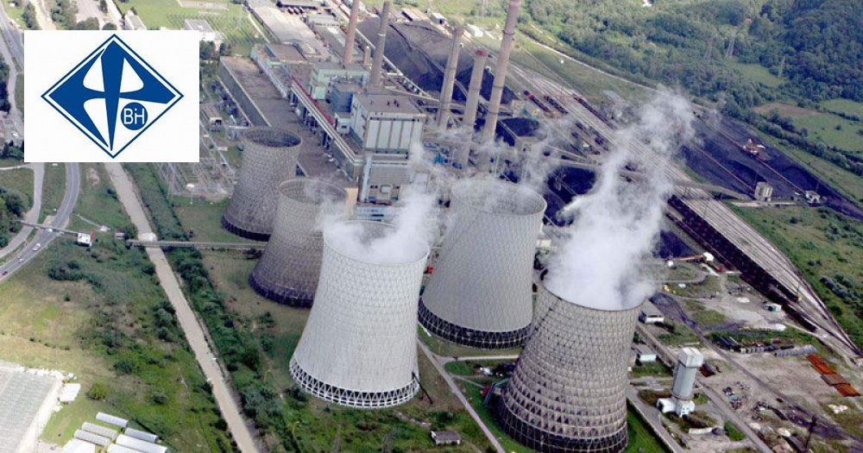
R B3-02
JP Elektroprivreda BiH d.d. Sarajevo Podružnica Termoelektrana „Tuzla“ Tuzla www.epbih.ba
ZAMJENA 6 KV POSTROJENJA REZERVNOG NAPAJANJA VLASTITE POTROŠNJE U TE ‘‘TUZLA‘‘
Mirsad Mujčić, JP ''Elektroprivreda BiH''
Nedžad Bjelić, JP ''Elektroprivreda BiH‘’
Nedžad Osmić, JP ''Elektroprivreda BiH''
Bečići, 15.05.2019. godine

Slide 2
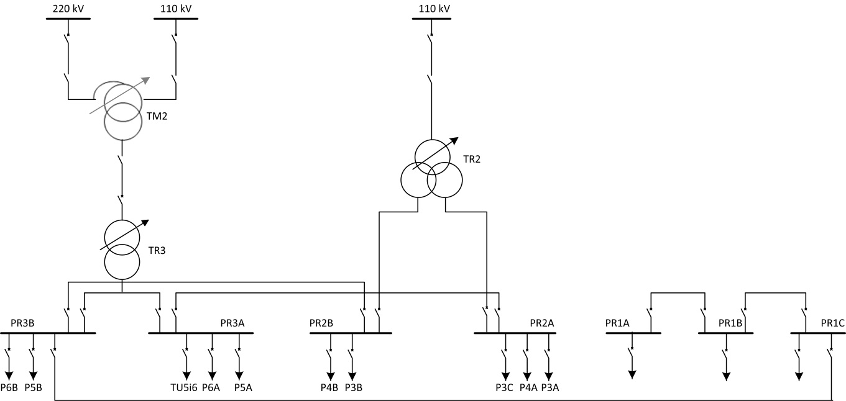
NAPAJANJE VLASTITE POTROŠNJE TE „TUZLA” NA 6 KV NAPONSKOM NIVOU
Termoelektrana „Tuzla“ sadrži 4 proizvodne jedinice (bloka) sa ukupnom instalisanom snagom od 723 MW, od čega: blok 3 instalisane snage 100 MW, blok 4 i 5 od po 200 MW i blok 6 od 223 MW.
Vlastita potrošnja je realizirana sa potrošačima na naponskim nivoima 6 i 0,4 kV. Napajanja potrošača na 6 kV naponskom nivou je sa dva odvojena razvoda:
razvod napajanja potrošača vlastite potrošnje (internih oznaka P3A, P3B, P4A, P4B, P5A, P5B, P6A i P6B),
razvod napajanja potrošača zajedničke potrošnje i rezervnih napajanja internih pogonskih oznaka: PR1A, PR1B, PR1C, PR2A, PR2B, PR3A i PR3B.

Slide 3
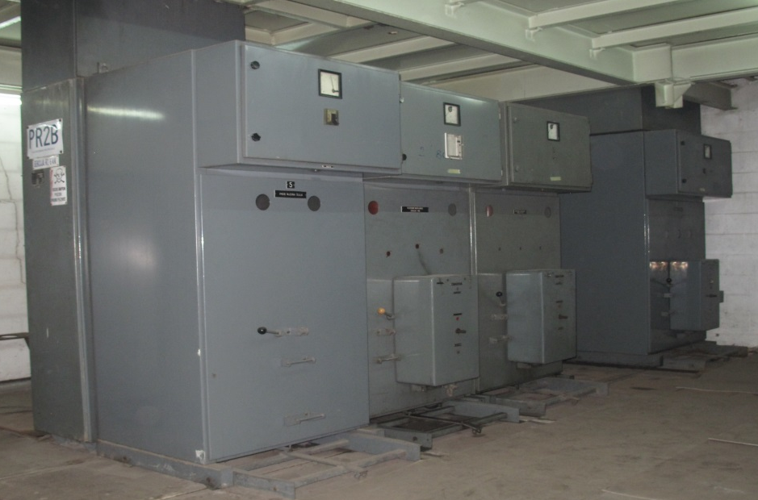
POSTOJEĆE STANJE RAZLOZI I CILJEVI ZAMJENE POSTROJENJA
Postrojenja rezervnih napajanja PR2A, PR2B, PR3A i PR3B su izvedena u obliku limene konstrukcije sa ćelijama tip CS 1080.
Razlozi zamjene postrojenja:
Starost opreme
nedostatka rezervnih dijelova
Povećanje sigurnosti i pouzdanosti.
Ciljevi zamjene postrojenja su:
- Produženje eksploatacionog vijeka postrojenja
za 20 godina;
- Povećanje sigurnosti i pouzdanosti;
Povećanje sigurnosti osoblja za eksploataciju i održavanje;
- Smanjenje troškova održavanja.

Slide 4
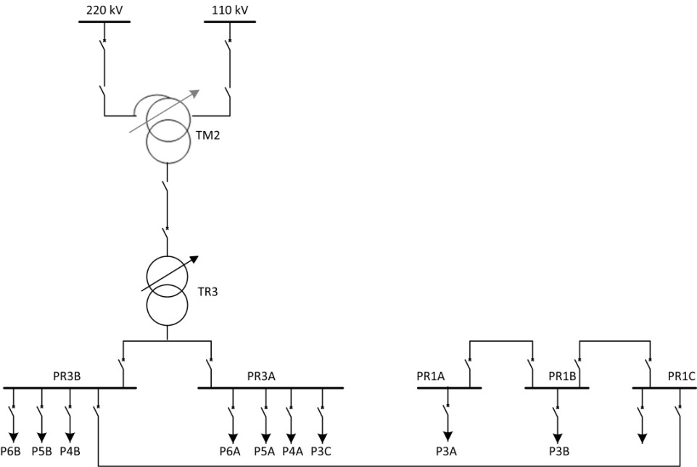
ZAMJENA POSTROJENJA PR2A I PR2B
Zamjena postrojenja PR2A, PR2B, PR3A i PR3B je realizirana etapno.
I faza zamjena 6 kV postrojenja PR2A i PR2B
II faza zamjena PR3A i PR3B nakon puštanja u rad novih postrojenja PR2A i PR2B.
Isključenjem postrojenja PR2A i PR2B bez rezervnog napajanja ostala je :
-vlastita potrošnja blokova 3 i 4,
-rezervno napajanje 6 kV postrojenja toplotne stanice oznake P3C u toku grejne sezone i
- spojne veze između postrojenja PR2A i PR3A, odnosno PR2B i PR3B.
Jednopolna šema napajanja u toku zamjene PR2A i PR2B

Slide 5
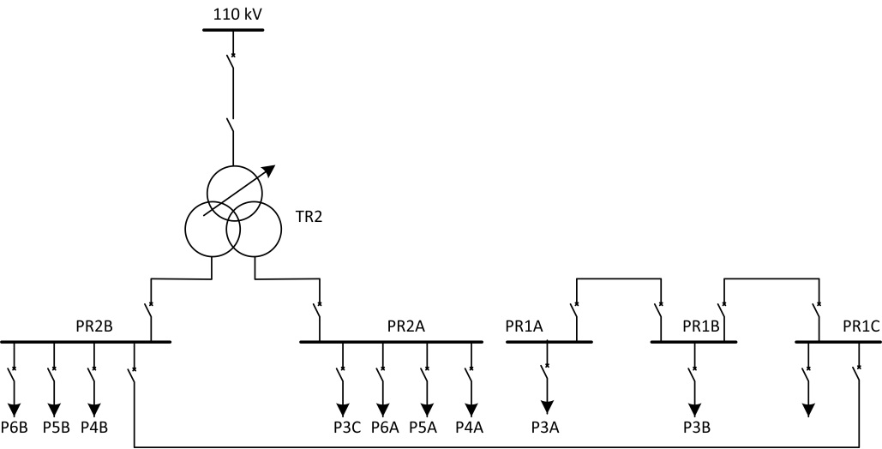
ZAMJENA POSTROJENJA PR3A I PR3B
U toku zamjene 6 kV postrojenja PR3A i PR3B bez napajanja su ostala:
rezervna napajanja postrojenja vlastite potrošnje blokova 5 i 6 (P5A, P5B, P6A i P6B) i
postrojenje PR1C.
Kao i kod zamjene postrojenja PR2A i PR2B i u skladu sa planom za zamjenu postrojenja PR3A i PR3B izvršeno je napajanja postrojenja P5A, P5B, P6A, P6B i PR1C koje je prikazano jednopolnom šemom na slici

Slide 6
IZBOR OPREME NOVIH POSTROJENJA
Polzne osnove za definisanje tehničkih karakteristika novih postrojenja i obima radova:
Nepromjenjivost lokacija postrojenja;
Zadržavanje postojećih kablova i sabirnica;
Nova postrojenja zrakom izolovana, realizirana sa jednim sistemom sabirnica i metalom oklopljena sa ćelijama kasetnog tipa opremljenim sa vakuumskim prekidačima;
Ćelije postrojenja treba da obezbjede sigurnost osoblja za manipulaciju u slučaju pojave internog luka u postrojenju;
Zadržava se postojeći upravljački sistem sa upravljačko zaštitnim relejima, uz uvezivanje istog na nova postrojenja.
Nova postrojenja su projektovana i izgrađena kao metalom oklopljena, zrakom izolovana postrojenja kasetnog tipa sa jednim sabirničkim sistemom naponskog nivoa 6,3 kV (Ui=12 kV) za nazivnu struju od 2500A tipa DELS proizvodnje "Deling" d.o.o Tuzla.
Osnovni tehnički parametri 6 kV postrojenja PR2A, PR2B, PR3A, PR3B
Nazivni napon | 6,3 kV
Najviši pogonski napon | 7,2 kV
Nazivni kratkotrajni podnosivi napon 50 Hz, 1 min | 28 kV
Nazivni podnosivi atmosferski udarni napon | 75 kV
Nazivna kratkotrajna podnosiva struja | 31,5 kA
Nazivno vrijeme trajanja kratkog spoja | ≥3 s
Tretman neutralne tačke | Izolovana

Slide 7
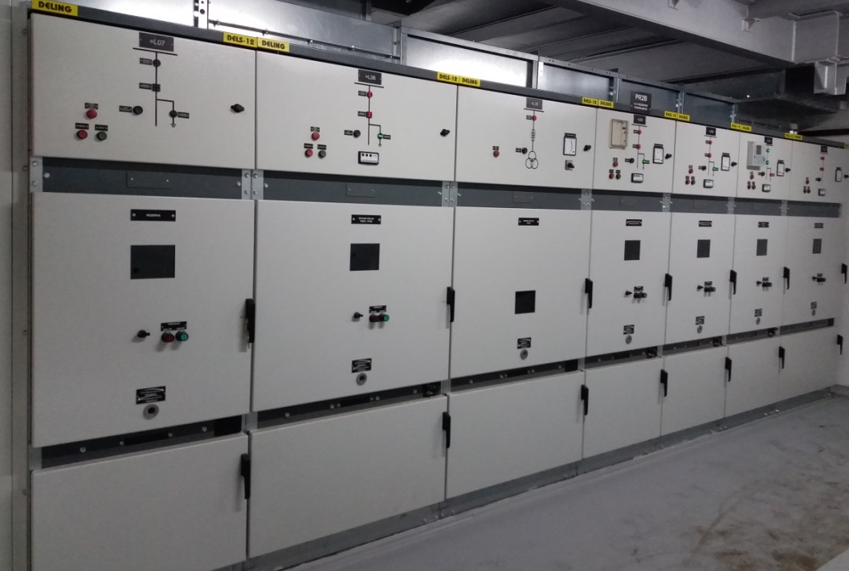
NOVA POSTROJENJA IZGLED I JEDNOPOLNA ŠEMA
Jednopolna šema novog postrojenja PR3A
Izgled novog postrojenja PR2A

Slide 8
PROBLEMATIKA U TOKU ZAMJENE POSTROJENJA
Privremeno napajanje potrošača velikih snaga za razmjere termoelektrane uz korištenje postojećih izvora i napojnih kablova koji su eksploataciji cca 40 godina,
Uvezivanje novih postrojenja sa sabirnicama za napajanje i sistemom upravljanja koji nisu bili predmet zamjene.
Obezbjeđenje uklopnih stanja uz ograničen kapacitet sistema za rezervna napajanja,
Potreba za preraspodjelu opterećenja na sekcijama kako bi se omogućila neophodna energija za pokretanja blokova.
Ograničenja u snazi transformatora TR2 i TR3 i postrojenja PR2A, PR2B, PR3A i PR3B u slučaju istovremene odrade AUR-a na tri bloka.
Starost kablova i osjetljivost na pomjeranje kablova
smanjeni manipulativni prostor u toku demontaže i montaže postrojenja.

Slide 9
PREDNOSTI ZAMJENE POSTROJENJA I ISKUSTVA U EKSPLOATACIJI
Povećana sigurnosti operatera, ćelije postrojenja izrađene u skladu sa klasifikacijom uslova sigurnosti pri pojavi unutrašnjeg kvara LSC2B, negativnog djelovanja internog luka AFRL (IAC AFLR – 31,5 kA - 1 s) u skladu sa IEC 62271-200.
Spriječen pristup fiksnim kontaktima koji su spojeni sa glavnim sabirnicama.
Mehanički sistem blokada kojim su ostvarene sve zahtjevane sigurnosne blokade.
Ugradnja vakumskih VD4 prekidača umjesto postojećih malouljnjih (relativno mali napon i trajanje, energija luka relativno mala, manji razmak energetskih kontakata te je i energija pogonskih opruga potrebna za hod kontakata puno manja, duži vijek trajanja mehanizma, a time i prekidača.
Po uspješno obavljenim ispitivanjima, postrojenja su puštena u pogon, te se do sada nalazi u neprekidnom radu bez evidentiranih kvarova i nedostataka

Slide 10
ZAKLJUČAK
Zamjenom postrojenja rezervnih napajanja ostvareni su postavljeni ciljevi i postignuti željeni efekti cjelokupnog projekta.
Povećana je sigurnost osoblja koje rukuje postrojenjima i produžen životni vijek postrojenja do perioda planirane eksploatacije postojećih blokova TE „Tuzla“ .
Zamjena postrojenja rezervnih napajanja predstavlja kompleksan zahvat koji zahtjeva značajnu pripremu za obezbjeđenje uslova za siguran i pouzdan rad blokova u toku zamjene postrojenja.
Rad je prezentirao problematiku zamjene 6 kV postrojenja rezervnih napajanja na konkretnom primjeru termoelektrane ''Tuzla‘’.
HVALA NA PAŽNJI.
mr sc. Nedžad Bjelć, dipl. ing. el.
e-mail: nedzad.bjelic@epbih.ba

